Slide 1

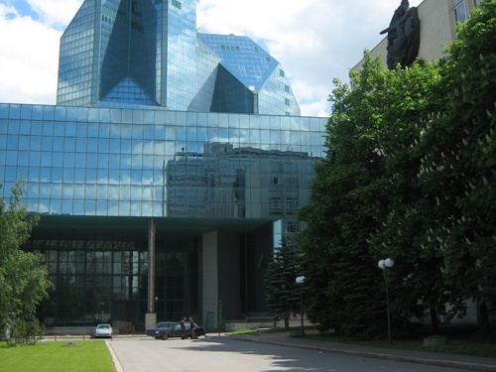
ПРОГРАММА БИЗНЕС-ОБРАЗОВАНИЯ
Профессиональная переподготовка
НАЛОГОВЫЙ юрист
2020

Slide 2

миссия ПРОГРАММЫ
состоит в подготовке высококвалифицированных специалистов, обладающих углубленными актуальными знаниями в области налогового права и правового регулирования вопросов налогообложения коммерческих сделок, бухгалтерского учета и отчетности, контроля за правильностью исчисления налогов и своевременностью их уплаты, досудебного урегулирования налоговых споров, арбитражной практики и налоговых споров с фискальными органами.
Приобретенные компетенции программы профессиональной переподготовки «Налоговый юрист» позволят выпускнику программы осуществлять профессиональную деятельность в системе налогового консалтинга, налоговых и таможенных органах, органах государственной и муниципальной власти, а так же работать налоговыми юристами в предпринимательских структурах и в специализированных налоговых отделах крупных предприятий, быть частнопрактикующим налоговым юристом, налоговым адвокатом, руководителем финансово-экономических и административных подразделений (служб).
Приобретенные компетенции программы профессиональной переподготовки «Налоговый юрист» позволят выпускнику программы осуществлять профессиональную деятельность в системе налогового консалтинга, налоговых и таможенных органах, органах государственной и муниципальной власти, а так же работать налоговыми юристами в предпринимательских структурах и в специализированных налоговых отделах крупных предприятий, быть частнопрактикующим налоговым юристом, налоговым адвокатом, руководителем финансово-экономических и административных подразделений (служб).
Приобретенные компетенции программы профессиональной переподготовки «Налоговый юрист» позволят выпускнику программы осуществлять профессиональную деятельность в системе налогового консалтинга, налоговых и таможенных органах, органах государственной и муниципальной власти, а так же работать налоговыми юристами в предпринимательских структурах и в специализированных налоговых отделах крупных предприятий, быть частнопрактикующим налоговым юристом, налоговым адвокатом, руководителем финансово-экономических и административных подразделений (служб).
Приобретенные компетенции программы профессиональной переподготовки «Налоговый юрист» позволят выпускнику программы осуществлять профессиональную деятельность в системе налогового консалтинга, налоговых и таможенных органах, органах государственной и муниципальной власти, а так же работать налоговыми юристами в предпринимательских структурах и в специализированных налоговых отделах крупных предприятий, быть частнопрактикующим налоговым юристом, налоговым адвокатом, руководителем финансово-экономических и административных подразделений (служб).
Приобретенные компетенции программы профессиональной переподготовки «Налоговый юрист» позволят выпускнику программы осуществлять профессиональную деятельность в системе налогового консалтинга, налоговых и таможенных органах, органах государственной и муниципальной власти, а так же работать налоговыми юристами в предпринимательских структурах и в специализированных налоговых отделах крупных предприятий, быть частнопрактикующим налоговым юристом, налоговым адвокатом, руководителем финансово-экономических и административных подразделений (служб).
Компетенции позволят выпускнику программы осуществлять профессиональную деятельность в системе налогового консалтинга, налоговых и таможенных органах, органах государственной и муниципальной власти, а так же работать налоговыми юристами в предпринимательских структурах и в специализированных налоговых отделах крупных предприятий, быть частнопрактикующим налоговым юристом, налоговым адвокатом, руководителем финансово-экономических и административных подразделений (служб).

Slide 3
Профессиональная переподготовка
Профессиональная переподготовка — это вид образовательной программы дополнительного профессионального образования. Завершение обучения на программе подтверждается выдачей диплома о профессиональной переподготовке и присвоением новой профессиональной квалификации.
Квалификация, указываемая в Дипломе, дает его обладателю право заниматься новым видом профессиональной деятельности.
Например, если Вы получили высшее образование по инженерной или экономической специальности и прошли обучение по программе профессиональной переподготовки «Налоговый юрист», Вы имеете право работать по направлению юриспруденция, в том числе и в государственных органах.
*Программа соответствует курсу подготовки Консультанта по налогам и сборам и позволяет подготовиться к сдаче квалификационного экзамена на Аттестат налогового консультанта.

Slide 4
На кого рассчитана программа
Программа рекомендована специалистам с высшим экономическим, финансовым и юридическим образованием, руководителям юридических и финансовых служб и подразделений, сотрудникам и руководителям органов государственной и муниципальной власти, практикующим юристам общего профиля, экспертам в области права, юрисконсультам, финансовым директорам, бухгалтерам.
В тоже время, особенностью программы является то, что если вы не занимались ранее вопросами налогообложения, финансов, бухгалтерского учета и налогового права, но имеете высшее образование, программа позволяет вам в короткие сроки овладеть необходимыми знаниями и компетенциями, достаточными для занятия новым видом профессиональной деятельности.

Slide 5
Основные дисциплины программы
Правовое регулирование налоговой системы. Организационная структура налогового администрирования
Нормативное регулирование бухгалтерского учета и отчетности
Правовое регулирование порядка исчисления и уплаты налогов и сборов.
Правовые основы налогообложения и исполнения налоговых обязательств. Система налогового администрирования и налогового контроля
Правовые основы функционирования специальных систем налогового администрирования
Управление налоговыми активами. Налоговое планирование и налоговая оптимизация
Современная практика судебной защиты прав налогоплательщика
5

Slide 6
РЕЗУЛЬТАТЫ ОБУЧЕНИЯ
Высокопрофессиональный специалист в области:
юридических вопросов налогообложения, финансов и права
правовых аспектов финансовых процессов в компании
вопросов досудебного урегулирования и судебной практики
Это предполагает:
методическое руководство правовой работой на предприятии, разъяснение действующего законодательства и порядок его применения, оказание правовой помощи структурным подразделениям в претензионной работе, подготовку и передачу необходимых материалов в судебные и арбитражные органы;
представление интересов предприятия в суде, арбитражном суде, а также в государственных и общественных организациях при рассмотрении правовых вопросов, осуществление ведение судебных и арбитражных дел;
управление вопросами досудебного урегулирования налоговых споров с государственными органами;
мониторинг, изучение, анализ и обобщение результатов рассмотрения претензий, судебных и арбитражных дел, практики заключения и исполнения хозяйственных договоров с целью разработки предложений по повышению эффективности хозяйственно-финансовой деятельности предприятия
6
6
6

Slide 7
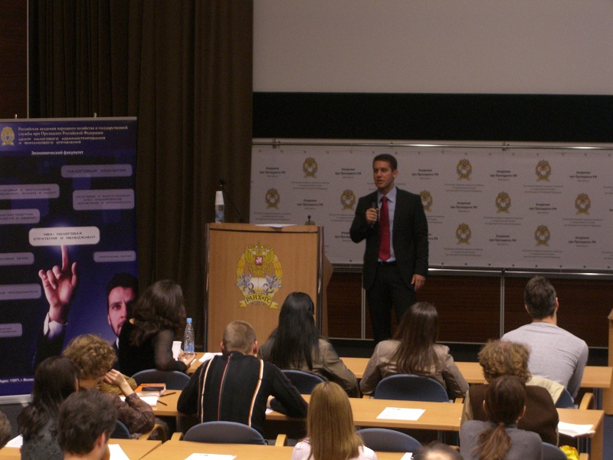
ПРОЦЕСС ОБУЧЕНИЯ
Процесс обучения построен на основе:
лекций
практических занятий и семинаров
разбора реальных практических деловых ситуаций
кейсов и гиперкейсов
7
7
7
7

Slide 8
ПРЕПОДАВАТЕЛЬСКИЙ СОСТАВ
специалисты-практики из ведущих юридических, консалтинговых, аудиторских и финансовых компаний, адвокатских бюро.
действующие судьи из налогового состава Судов
сотрудники Центрального аппарата и Инспекций ФНС России;
ведущие специалисты - практики Российской академии народного хозяйства и государственной службы при Президенте Российской Федерации;
8
8
8
8
8

Slide 9
Выдаваемые документы
Удостоверение Президентской академии (РАНХиГС) о повышении квалификации по программе «Налоговый юрист».
*Аттестат Налогового консультанта Ассоциации налоговых консультантов. (После сдачи квалификационного экзамена).
Образовательная программа профессиональной переподготовки «Налоговый Юрист» РАНХиГС аккредитована профессиональным сообществом - Ассоциацией налоговых консультантов.
9
9
9
9
9
9

Slide 10
КОНТАКТНАЯ ИНФОРМАЦИЯ
Центр Налогового Администрирования и Финансового Управления
Институт экономики, математики и информационных технологий
Академия при Президенте Российской Федерации
Телефон: (495) 772-32-19, (495) 564-82-60, (495) 933-82-23
119571, Москва, пр-т Вернадского 82, Корпус 2, офис 216, 207
www.nalogadmin.ranepa.ru
E-mail: nalogadmin@ranepa.ru
10
10
10
10
10
10

Slide 11

Спасибо за внимание!

